Slide 1
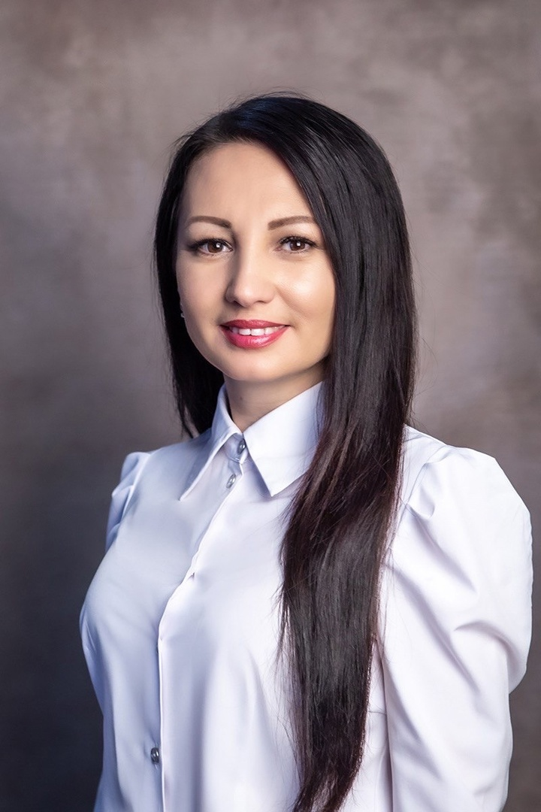
ФИО: Нугаманова Фаниля Мансуровна
Дата рождения: 29.09.1987 г
Образование: Высшее педагогическое
Должность: учитель музыки
Педагогический стаж: 17 лет
Квалификационная категория: Высшая
«В любой науке, в любом искусстве
лучший учитель — опыт»

Slide 2
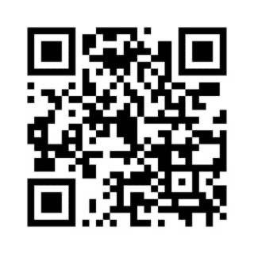
«Наставничество как фактор профессионального становления молодого педагога»
(из опыта работы)

Slide 3
«Нужно развивать движение наставничества.
Знание – важнейшее конкурентное преимущество
и ключ к прорыву в качестве жизни»
Владимир Путин

Slide 4
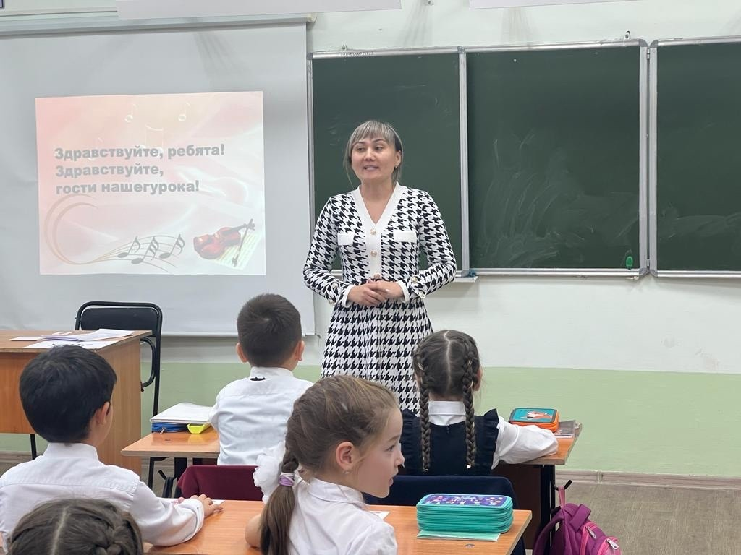
Наставник- наставляемый
АДЕЛЬГИЛЬДИНА АЙЗИЛЯ АЙРАТОВНА
Учитель музыки
МБОУ «Гимназия им.Т.Кусимова» с.Аскарово
МР Абзелиловский район
СТАЖ: 5 лет
КАТЕГОРИЯ: первая

Slide 5
Цель программы: эффективная интеграция молодого специалиста в профессию, адаптация к условиям образовательной организации, оказание ему помощи на начальном этапе его профессионального становления.
Задачи:
Изучить профессиональные затруднения и потребности молодого специалиста.
Выстроить индивидуальный маршрут, направленный на успешную адаптацию молодого специалиста.
Сформировать комфортные условия труда для молодого специалиста.
Разработать комплекс образовательных событий по демонстрации приобретенных компетенций, обеспечивающих повышение успеваемости обучающихся.

Slide 6
Содержание деятельности:
Выявление причин возникших трудностей в работе наставляемого: недостаточные навыки работы с нормативной документацией; отсутствие навыков самоанализа; недостаточность владения педагогическими технологиями, затруднения в организации учебного процесса.
Взаимопосещение уроков и мероприятий.
Оказание практической помощи по планированию и проведению уроков, в том числе предварительной работе с конспектами уроков и анализ проведённых уроков.
Демонстрация молодому педагогу опыта успешной педагогической деятельности.
Организация мониторинга и рефлексии эффективности совместной деятельности.

Slide 7
Этапы реализации программы наставничества
Этап 1. Подготовка и обсуждение плана наставничества.
Этап 2. Профессиональное развитие молодого специалиста
Работа молодого специалиста на данном этапе включает следующие формы:
самообучение
участие в вебинарах, семинарах, конференциях
•участие в мероприятиях, организованных в ОУ
Этап 3. Совместная работа наставника с наставляемым
Этап 4. Оценка деятельности наставника

Slide 8
Ожидаемые результаты:
повышение профессиональной компетентности молодого педагога в вопросах организации образовательного процесса;
обеспечение непрерывного повышения качества преподавания;
совершенствование методов работы молодого педагога по развитию творческой и самостоятельной деятельности обучающихся;
повышение мотивации молодого педагога к профессиональной деятельности;
повышение уровня методической, интеллектуальной, аналитической культуры всех участников программы наставничества;
повышение педагогического мастерства молодого специалиста; измеримое улучшение его личных показателей эффективности, связанное с развитием гибких навыков

Slide 9
недостаточность владения педагогическими технологиями;
недостаток практических навыков в учебно-воспитательной работе;
недостаточные навыки работы с нормативной документацией;
отсутствие навыков самоанализа;
сложность приспособления к нормам и принципам образовательной организации.

Slide 10
изучение обновленного ФГОС;
изучение вопросов организации и проведения образовательного процесса;
самостоятельная работа по теме самообразования;
работа по совершенствованию профессиональных знаний и навыков;
участие в заседаниях методического объединения учителей музыки.

Slide 11
значительно снизился уровень тревоги и стресса во время организации образовательного процесса, а именно общения с детьми, родителями, коллегами по работе и администрацией гимназии;
сформировались четкие представления об обязанностях, появился навык ведения документации в соответствии со своими должностными обязанностями (электронный журнал, рабочие программы и КТП);
приняла участие в проведении школьной предметной недели искусства. Кроме того, были успешно проведены открытые уроки, положительно оцененные коллегами и администрацией гимназии, в том числе открытый урок в рамках методической недели искусствоведения.

Slide 12
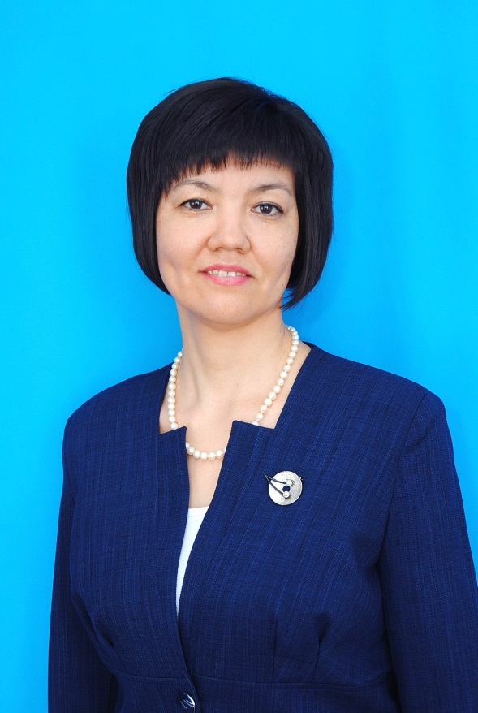
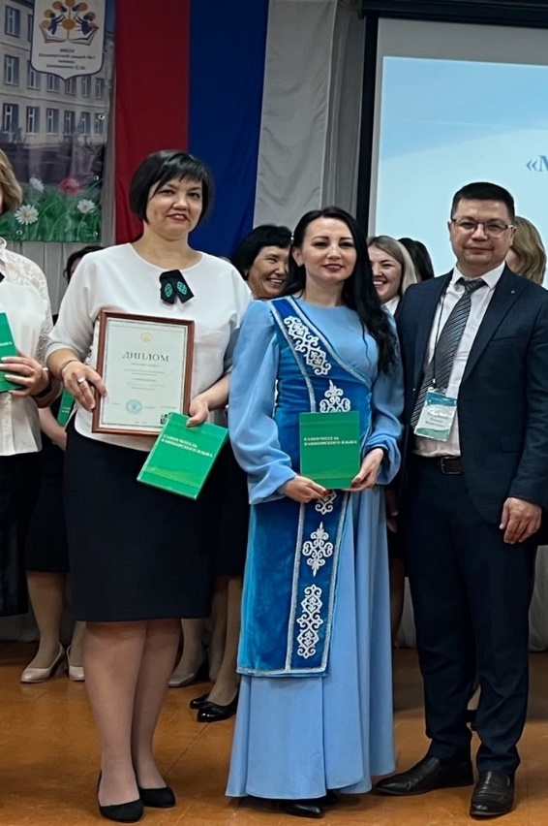
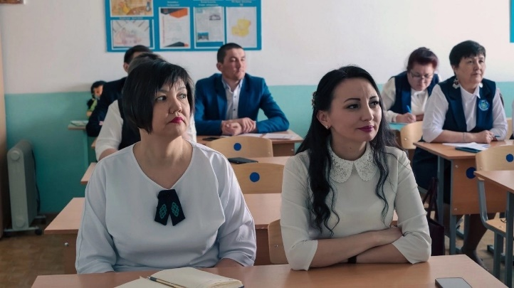
Мой наставник
ХИСАМЕТДИНОВА ЮНДУЗ РАМИЛЕВНА
учитель начальных классов
МБОУ «Гимназия им.Т.Кусимова» с. Аскарово
МР Абзелиловский район
СТАЖ: 26 лет
КАТЕГОРИЯ: высшая

Slide 13
Спасибо за внимание!

